Slide 1
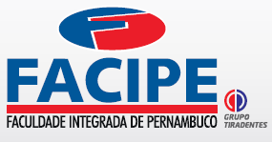

Redes de Computadores:
TCP – Controle de Fluxo e congestionamento
Recife-PE, 01 de setembro de 2016

Slide 2
TCP
Controle de fluxo
Garantia de que emissor não vai enviar segmentos a uma taxa maior que o receptor pode processar
Preocupação com as bordas
Controle de congestionamento
Garantia de que o emissor não enviar segmentos a uma taxa maior que a Internet pode processar
Filas grandes em roteadores no caminho, pacotes descartados
Preocupação com o núcleo

Slide 3
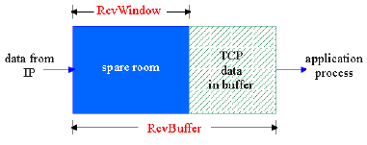
Controle de fluxo TCP
A velocidade que um emissor envia segmentos pode ser maior que o receptor para processá-los
Buffer no receptor:
Objetivo: casar taxa de envio e processamento

Slide 4
Controle de fluxo TCP
Janela de recepção
Receptor envia essa informação no cabeçalho “janela do receptor”
Emissor regula transmissão baseado nesse valor
RcvWindow=RcvBuffer – (LastByteRecv-LastByteRead)
Último byte recebido
Último byte lido

Slide 5
Controle de fluxo TCP
Emissor mantém duas variáveis
lastByteSent
lastByteAck
Num bytes não reconhecidos = lastByteSent – lastByteAck
Num bytes não reconhecidos NÃO pode ser maior que a janela do receptor (RcvWindow)

Slide 6
Controle de fluxo TCP
E se RcvWindow for zero em algum momento?
Emissor não poderá enviar NUNCA MAIS??
PODE SIM! Desde que o segmento só tenha 1 byte de tamanho
Desta forma, pode ver nas respostas o RcvWindow eventualmente diminuindo
Veja o fluxo aqui!
http://www.ccs-labs.org/teaching/rn/animations/flow/

Slide 7
Controle de congestionamento TCP
Manifestações de congestionamento:
Pacotes perdidos (“estouro” de buffer nos roteadores)
Atrasos elevados (“enfileiramento” em buffers nos roteadores)
Métrica : RTT
Round Time Trip
Tempo desde que um segmento é enviado até ser reconhecido
Tempo de retransmissão deve ser maior que RTT
Mas não muito maior

Slide 8
RTT e temporização
Cada segmento tem o seu RTT
Vamos chamar Sample RTT
É possível estimar o RTT com base nos SampleRTTs
Média ponderada com peso maior na estimativa mais recente
X é um fator de valor típico 0,125
EstimatedRTT = (1-x).EstimatedRTT + x . SampleRTT

Slide 9
RTT e temporização
Cálculo do temporizador
Com base no EstimatedRTT mais um desvio
Desvio proporcional à variação do RTT
Temporização = EstimatedRTT + 4 . Desvio
Desvio= (1-x).Desvio + x . |SampleRTT - EstimatedRTT|

Slide 10
Controle de congestionamento TCP
Modos
Controle de congestionamento fim a fim
Camada de rede não fornece suporte expliícito
Implementado no TCP
Controle de congestionamento asistido pela rede
Roteadores fornecem informação do estado do congestionamento
Usado no ATM
Há uma proposta para TCP (não usado na maioria das redes)

Slide 11
Controle de congestionamento TCP
Janela de congestionamento (w)
Número permitido de segmentos não reconhecidos
Segmentos que o emissor pode mandar sem esperar ACK
W deve começar pequeno
TCP aumenta w até que ocorra perda de segmento
Timeout OU
3 acks repetidos
Nesse caso w é reduzido a um nóvel seguro
Pode voltar a crescer
Vazão (throughput)
Taxa com que trasmite dados para o destinatário (bytes/s)
Vazão= (w . MSS)/RTT

Slide 12
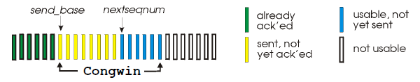
Controle de congestionamento TCP
1ª fase: Partida lenta
inicializa: Congwin = 1
for (cada segmento c/ ACK)
Congwin dobra
until (evento de perda OR CongWin > threshold)

Slide 13
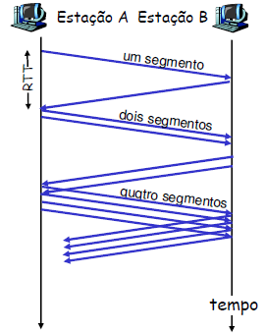
Controle de congestionamento TCP
1ª fase: Partida lenta
aumento exponencial (por RTT) no tamanho da janela
(não muito lenta!)
evento de perda:
temporizador (Tahoe TCP)
e/ou três ACKs duplicados (Reno TCP)

Slide 14
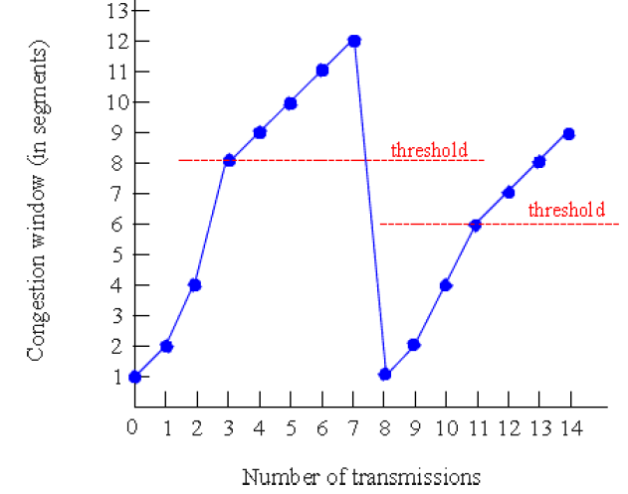
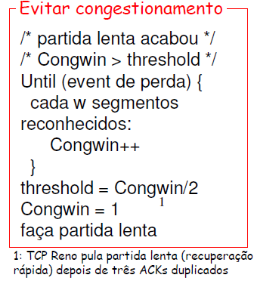
Controle de congestionamento TCP
2ª. Fase: prevenção do congestionamento
Quando CongWin passa do threshold

Slide 15
Controle de congestionamento TCP
2ª. Fase: prevenção do congestionamento
Abordagem: aumentar taxa de transmissão (tamanho da janela), sondar bw ainda utilizável, até ocorrência de perda de pacote
Aumento Aditivo: aumenta CongWin de 1 MSS a cada RTT até perda ser detectada
Redução Multiplicativa: reduz CongWin pela metade após detectar perda

Slide 16
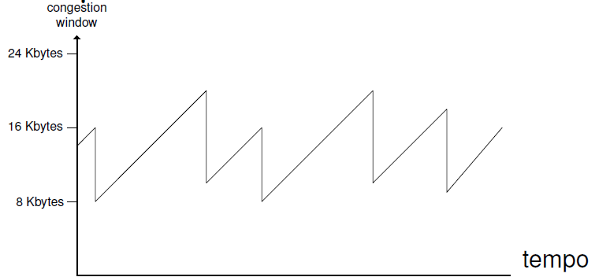
Controle de congestionamento TCP
Animações:
https://www.youtube.com/watch?v=ObOVClMZX
https://youtu.be/6PDpahVQmH0GM

Slide 17
Referêcias
Cap 3 Kurose
Exercícios complementares - Kurose
http://wps.aw.com/br_kurose_redes_3/

